Slide 1

Analiza projektów osnowy lekcyjnej
-NST-
dr Paweł Fryderyk Nowak

Slide 2


Slide 3
Kryteria oceny
1. Czy cele są sformułowane precyzyjnie
2. Czy występuje stopniowanie nauczanych umiejętności ruchowych
3. Czy jest różnorodność celów dot wiadomości
4. Czy jest różnorodność w celach dot. wychowania
5. Czy jest wszechstronność w odniesieniu do motoryczności
6. W którym miejscu w lekcjach występuje pokaz/objaśnienie dot techniki
7. W który miejscu w lekcjach występuje przekaz wiadomości
8. W których miejscach uwidacznia się akcent wychowawczy
9. Czy w rozgrzewce i cz. Końcowej występuje przybór związany z tematyką lekcji
10. Jakie metody zastosowano w lekcjach i dlaczego
11. Jakie zastosowano formy organizacyjne i dlaczego
12. Czy występują środki które są powtarzane z lekcji na lekcje, ale inny sposób
13. Jak przedstawia się intensywność lekcji
14. Ogólna skuteczność nauczania vs. atrakcyjność

Slide 4
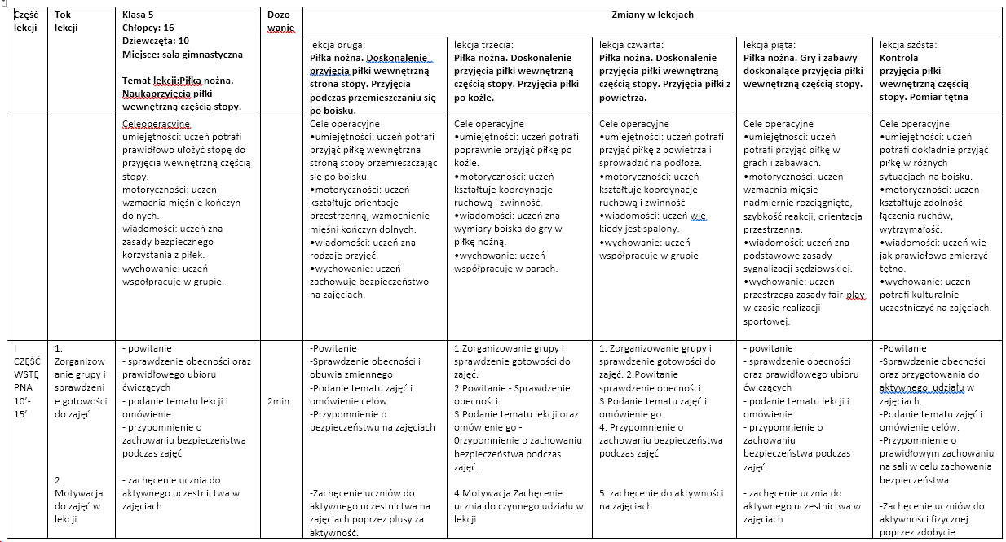

Slide 5
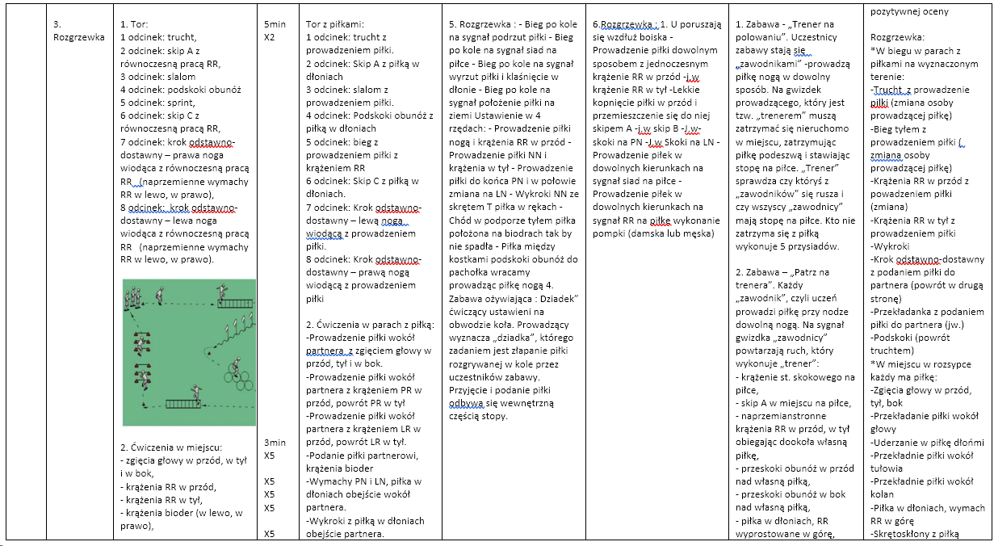

Slide 6
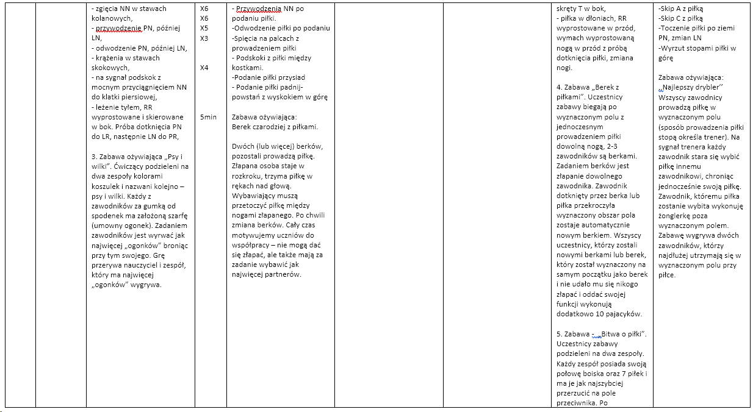

Slide 7
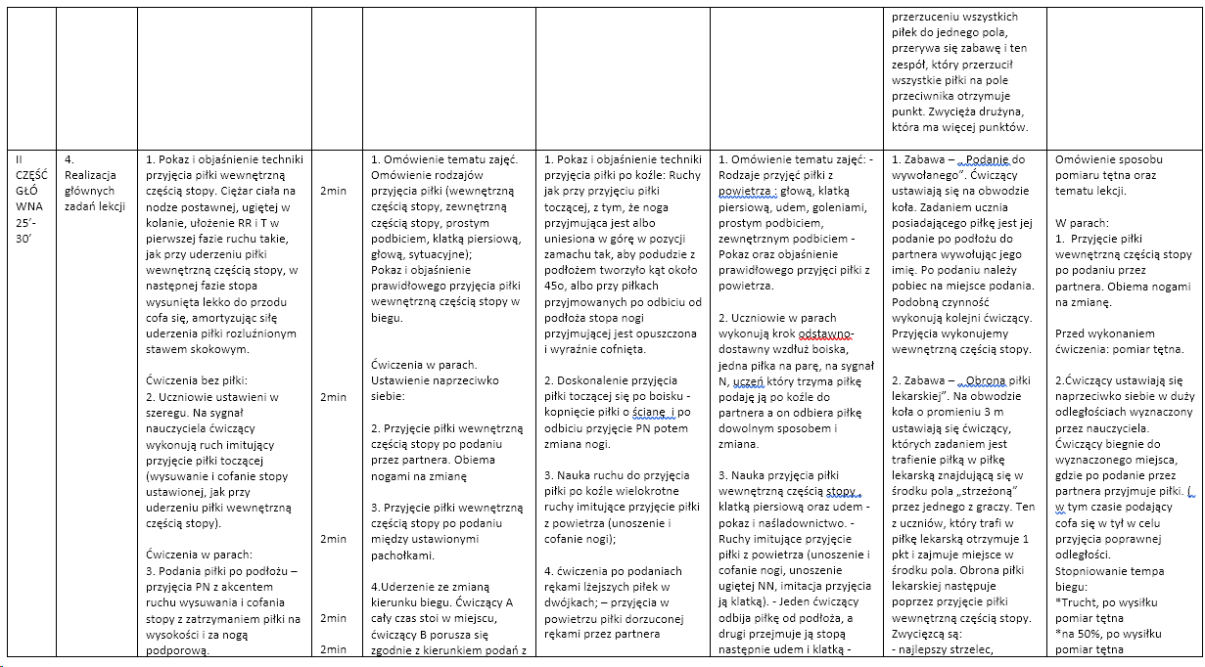

Slide 8
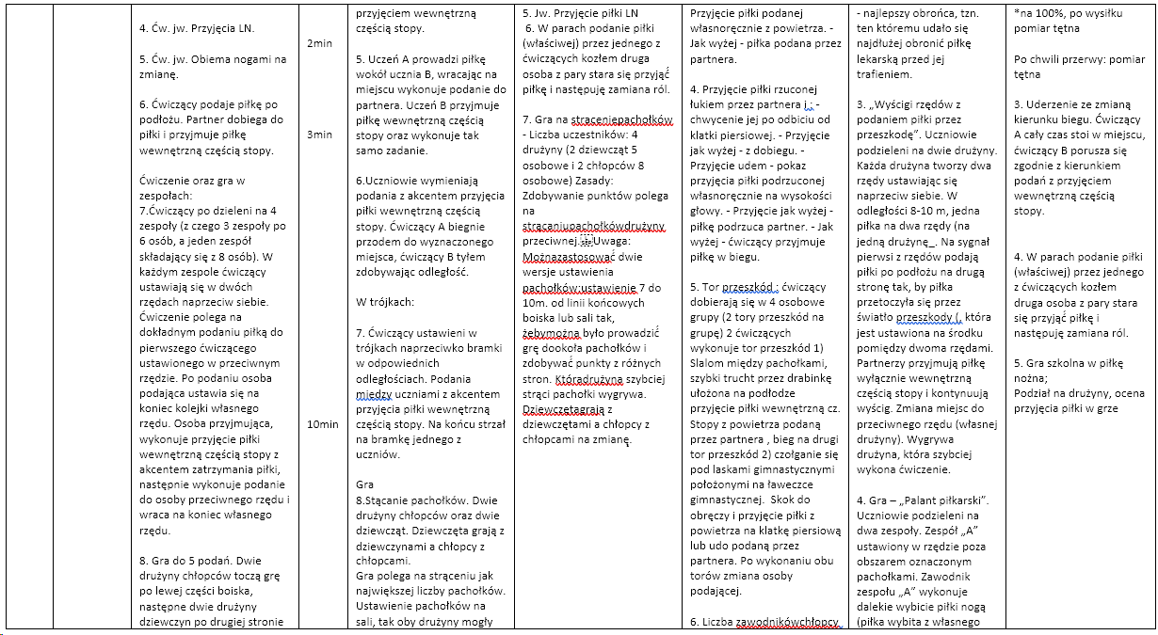

Slide 9
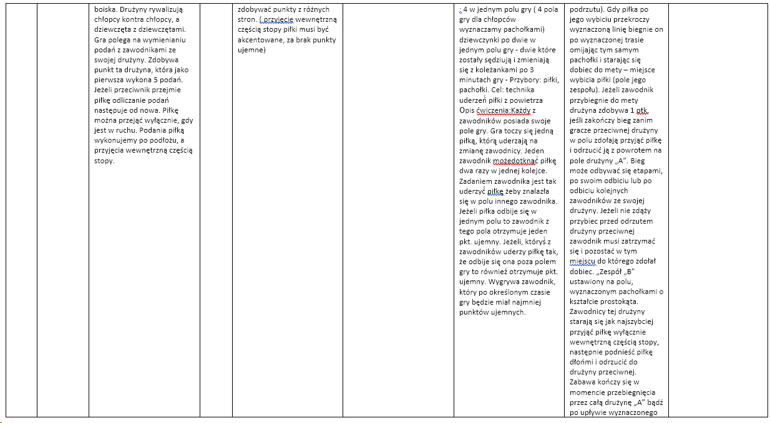

Slide 10
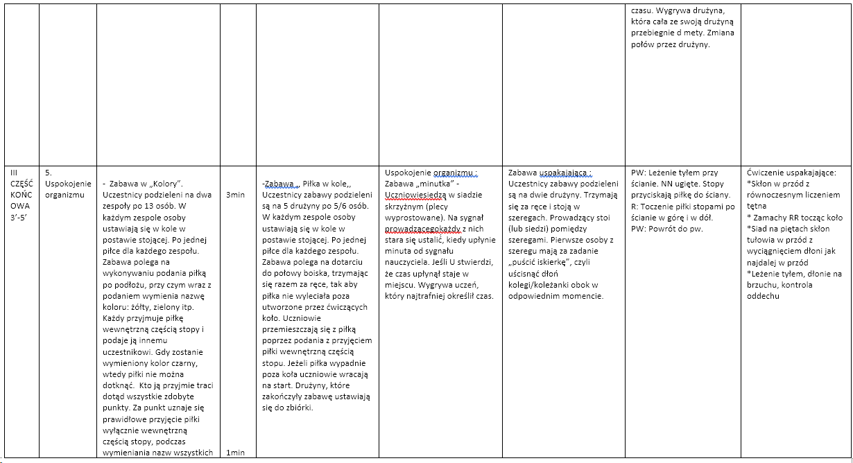

Slide 11
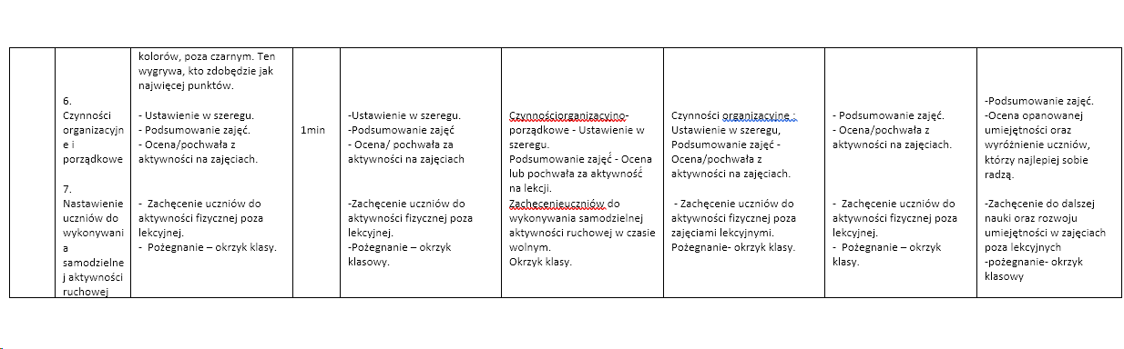

Slide 12
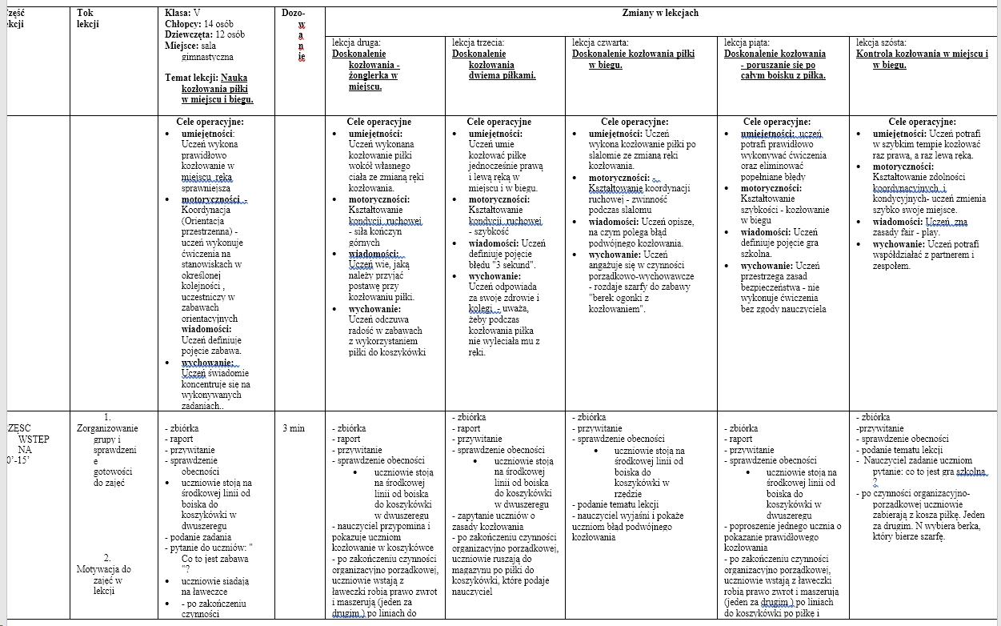

Slide 13
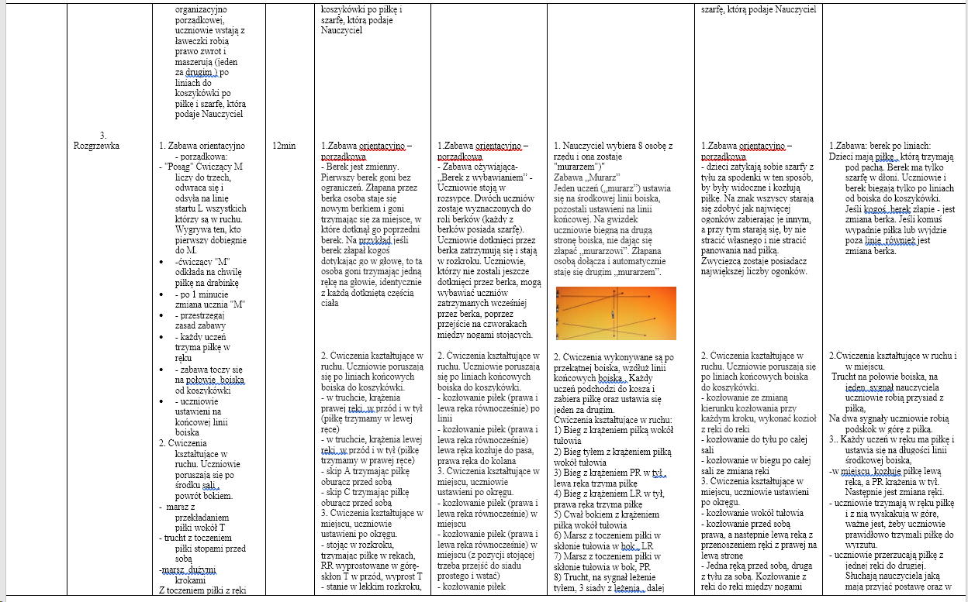

Slide 14
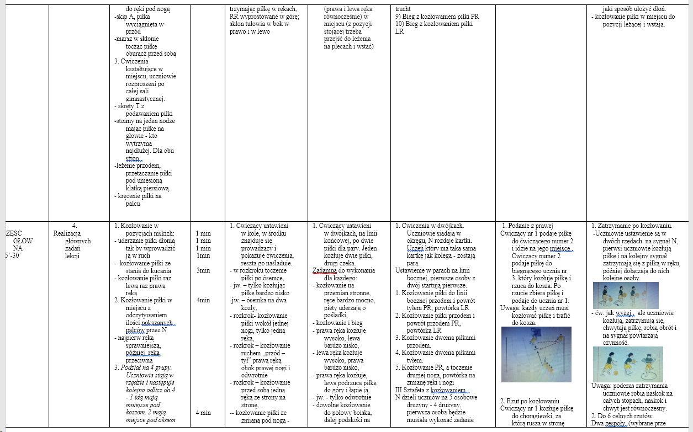

Slide 15
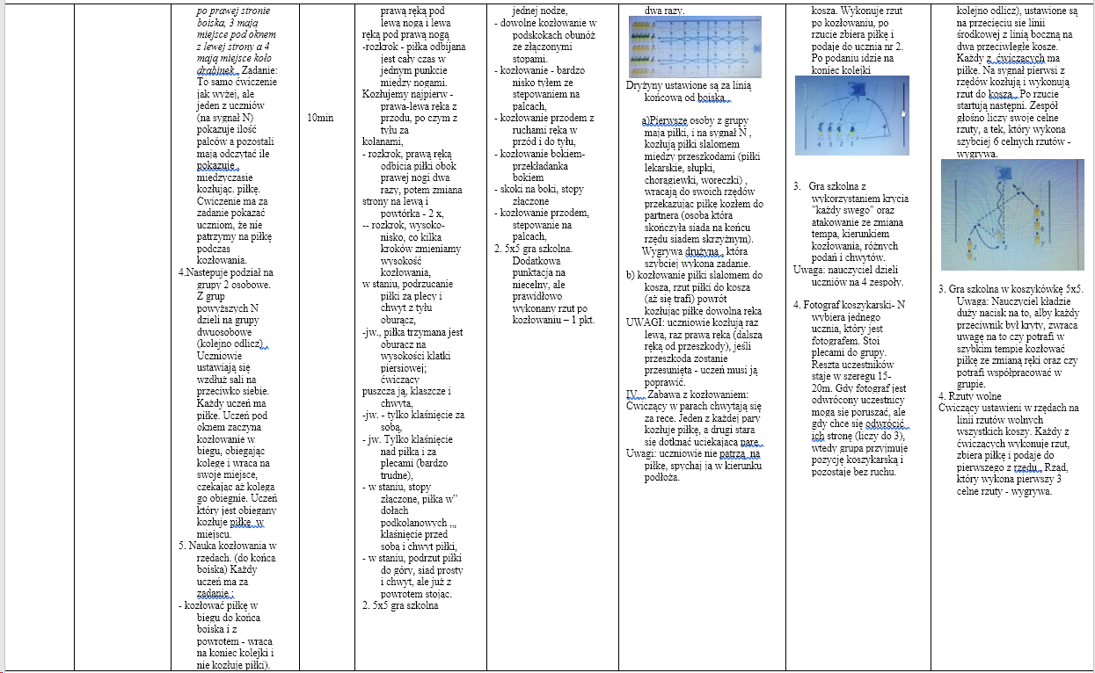

Slide 16
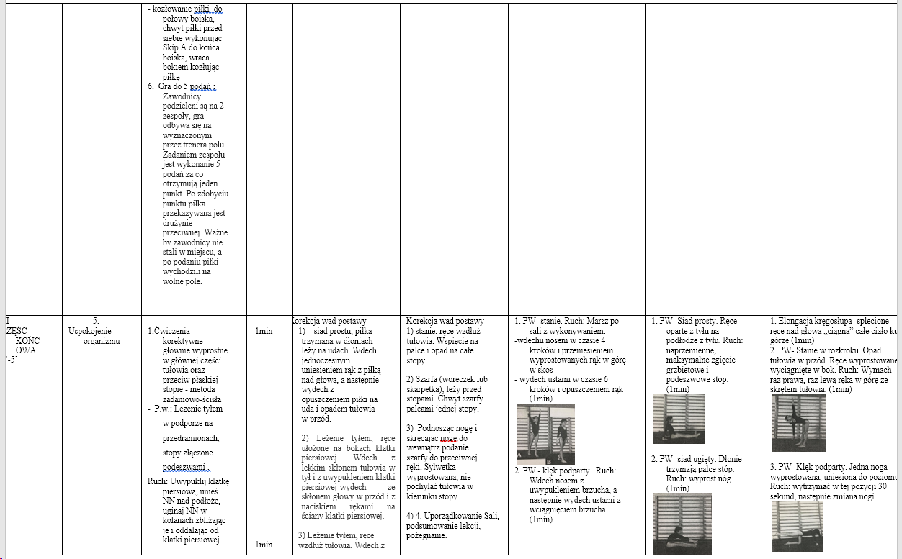

Slide 17
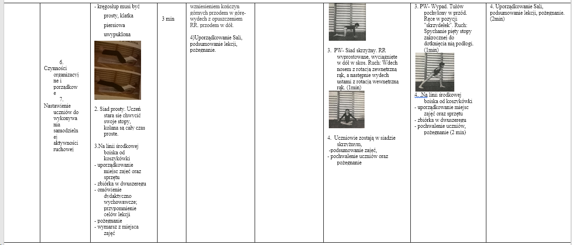

Slide 18
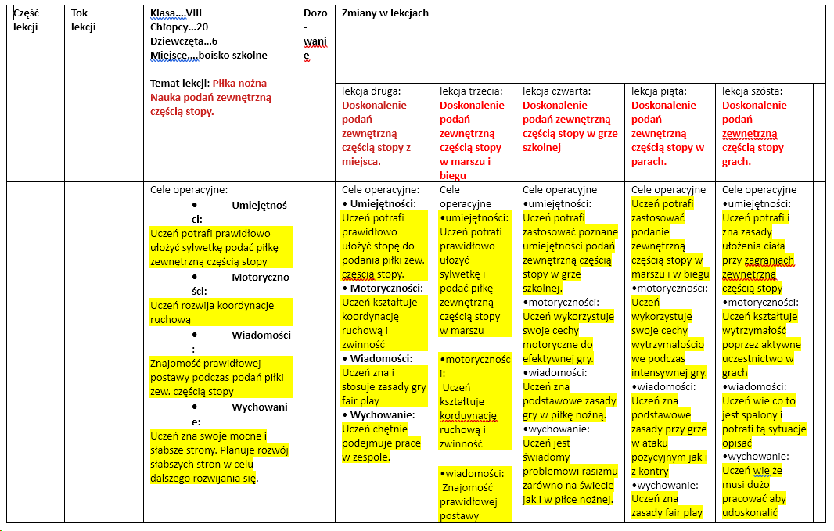

Slide 19
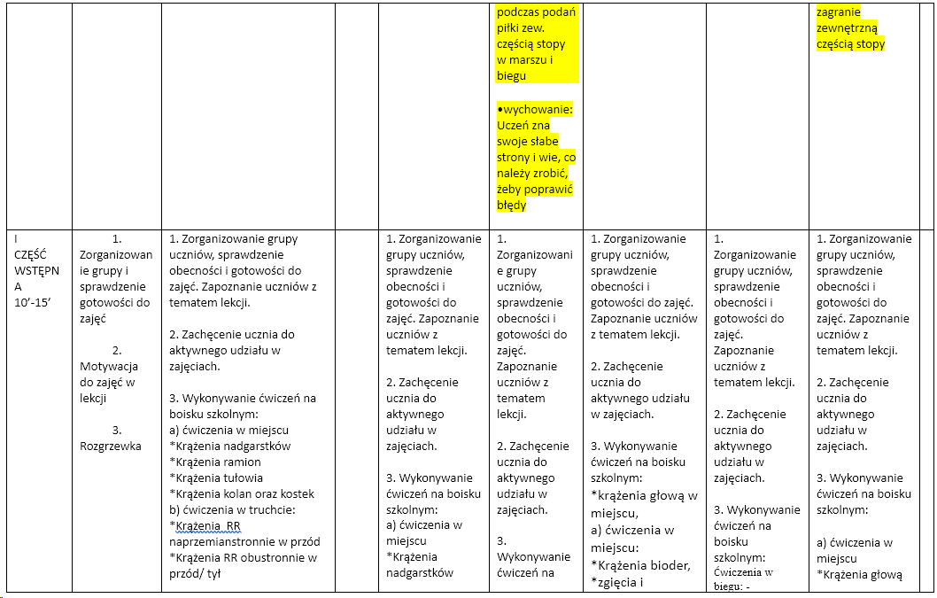

Slide 20
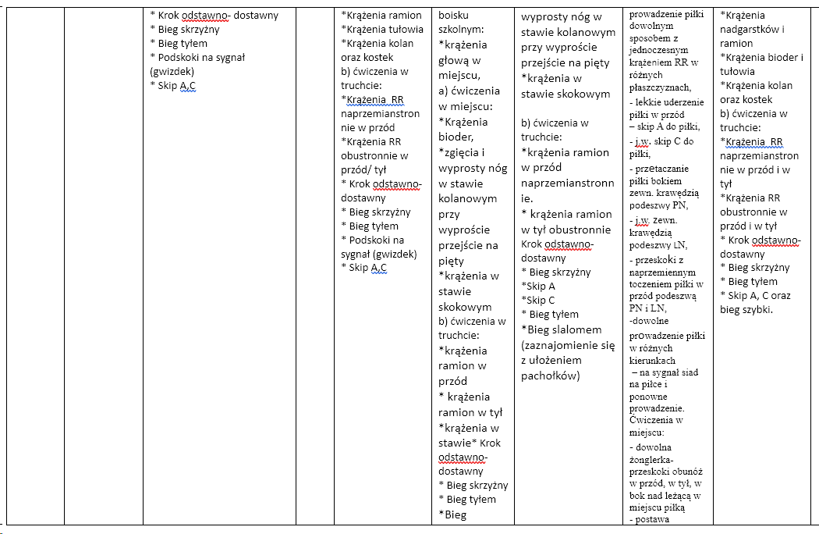

Slide 21
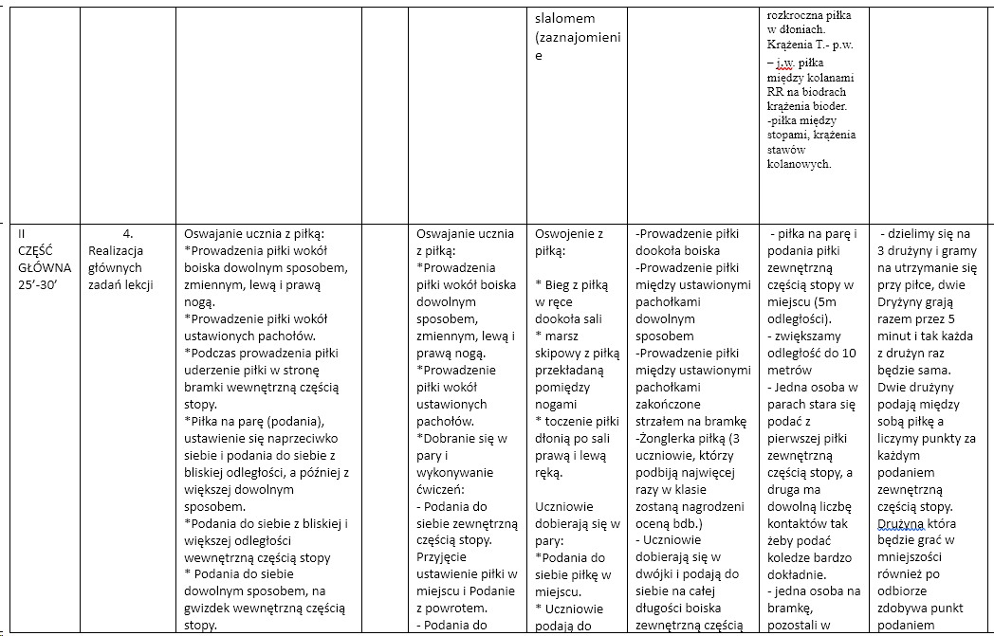

Slide 22
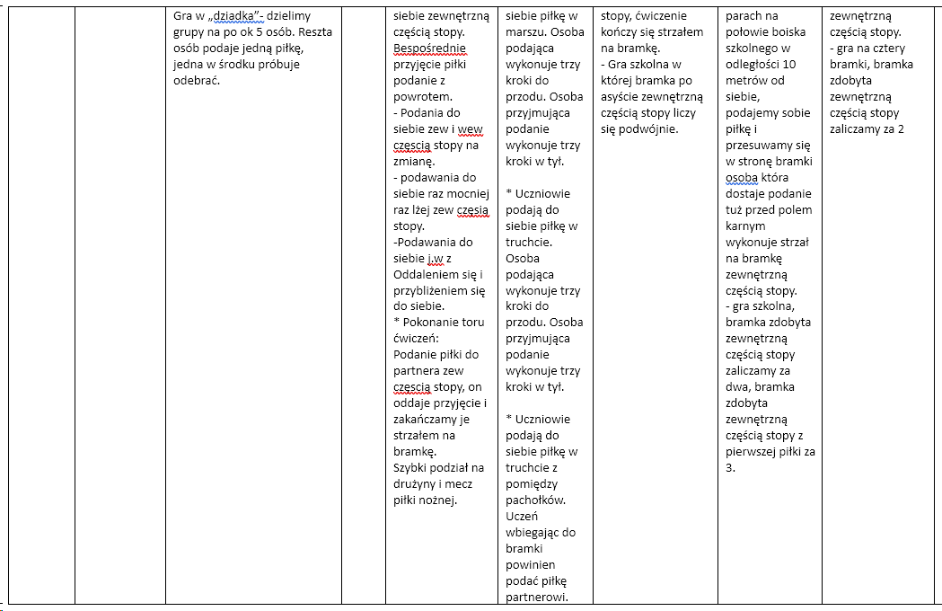

Slide 23
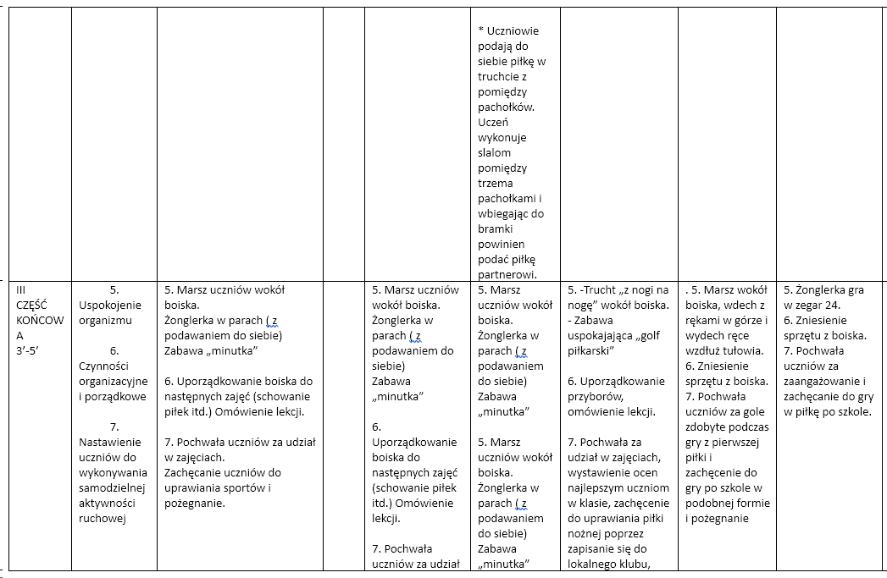

Slide 24


